Slide 1
제 12 장 동물과 환경
동물의 생산활동 : 환경의 변화(온도, 습도, 바람, 광선, 사료, 물, 고도, 기생충, 병원균 등) → 적응 동물의 생산성 극대화 → 동물의 특성에 알맞은 환경관리

Slide 2
환경의 정의와 구성요인
Environment 협의 : 가까운 주변
광의 : 지구, 우주
A : 한 개체의 생물 또는 생물의 집단을 둘러싸고 있는 상황(circumstance)
또는 조건(condition)
B : 생물체에 영향을 주는 것들의 총합
정의: 환경이란 생물체에 영향을 끼치는 모든 것들의 총합.
예) 인류(주체) : 무생물과 생물적인 총체
우주 만물을 형성하는 모든 요소 ⇒ 생태계
인류의 활동 영역
동물의 생산성 향상 → 환경과의 조화
< 환경의 구성요소 : 동물 또는 인류 중심>

Slide 3
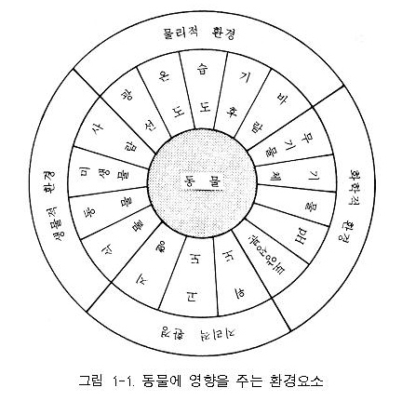

Slide 4
2. 환경조절과 동물의 생산성
1) 온도 항온동물 : 체온을 일정하게 유지 → 환경온도 변화에 따라 대사활동이 필요하다 (1) 동물의 열 획득과 열 손실 일정한 체온 유지 : 열의 생산량 = 열의 손실량 열의 생산 : shivering(떨림 : 골격근, 근육의 수축), 사료(대사량), 외기온↑ 발효(반추동물), 호르몬(갑성 H. → O₂ 소비 → 열 생산) 열의 손실 : 물리적 기구(복사, 대류, 전도, 증발) 생리적 기구(혈류 → 혈관확장, 대향류 열교환, 발한, 천속호흡, 타액분비, 立毛, 행동의 변화, 항이뇨 hormone) (2) 환경온도와 가축의 생산성: 그림 11-2, 3, 표 11-1~10 (3) 환경온도와 성장과 생식 고온환경 : 약한 송아지, 발육부진, 수컷의 정자형성↓, 임신률↓, 발정주기 이상

Slide 5
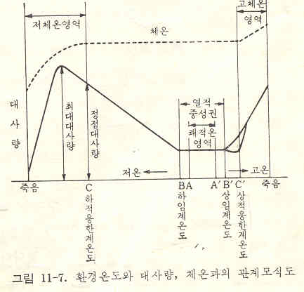

Slide 6
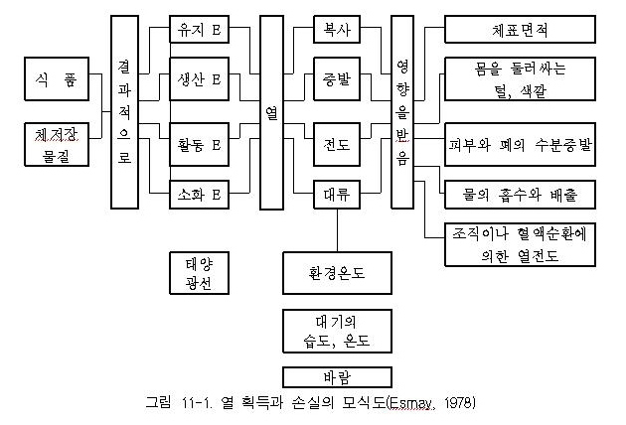

Slide 7
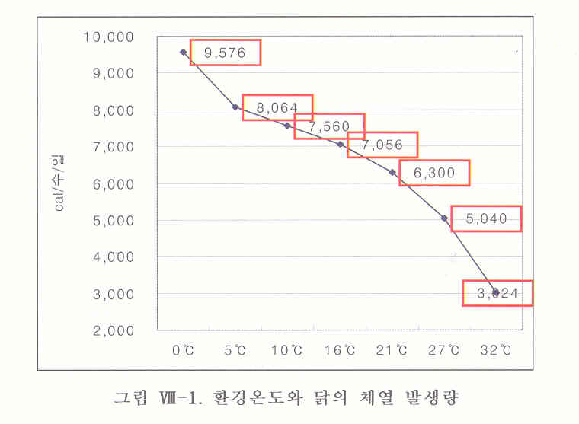

Slide 8
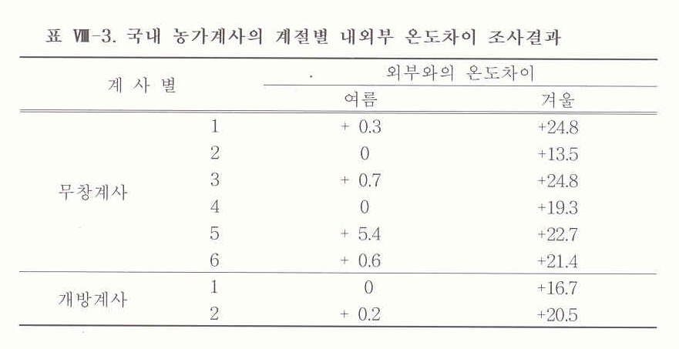

Slide 9
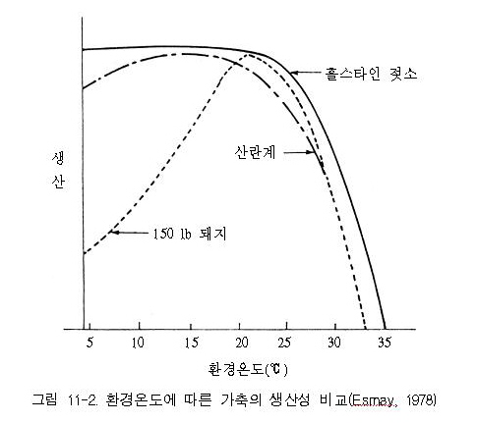

Slide 10
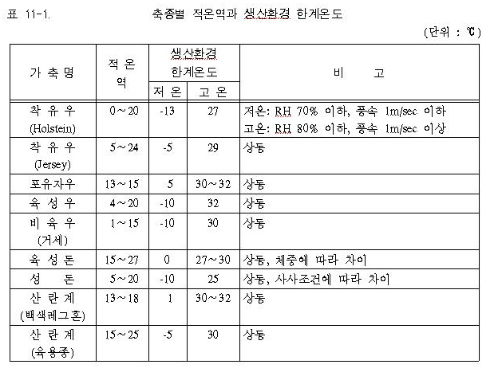

Slide 11
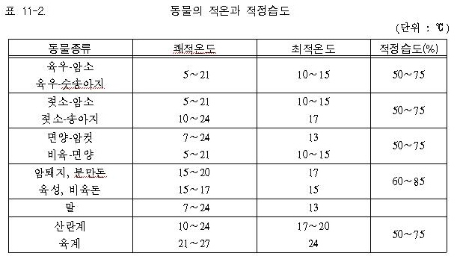

Slide 12
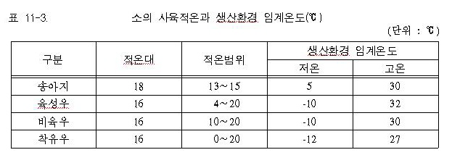

Slide 13
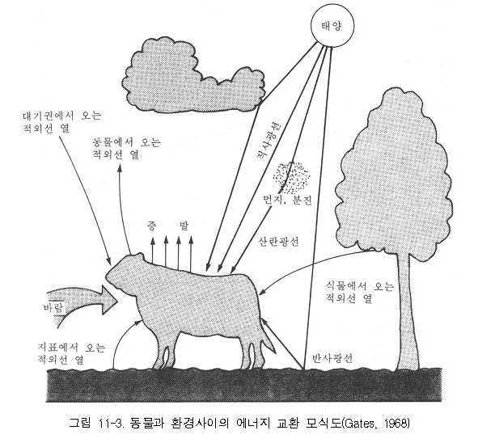

Slide 14
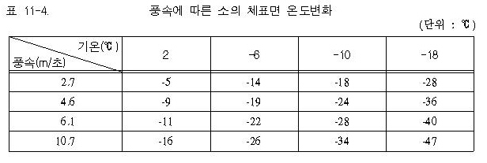

Slide 15
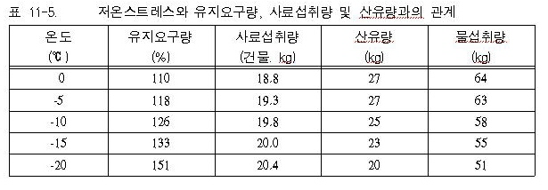

Slide 16
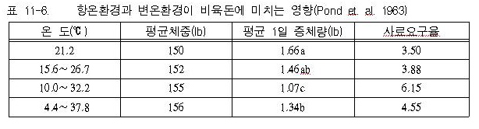

Slide 17
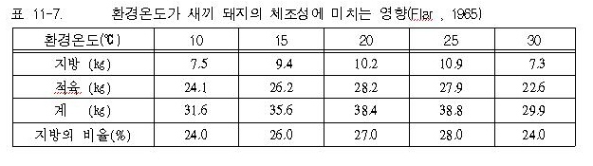

Slide 18
2) 물 물(유기물, 무기물, 미생물) : 동물체의 70% 이상, 전염병의 원인 → 가축의 건강, 가축의 생산성 동물의 수분함량 : 동물의 종류, 연령, 암·수에 따라 차이 기능 : 영양소의 운반(체내), 체액 분비, 노폐물의 배설 고온조건 : 발한 → 수분배설 → 열 손실(방산) → 체온조절 음수량 : 수온, 사료섭취량, 가축의 생산(산육, 성장, 유량, 산란 등)

Slide 19
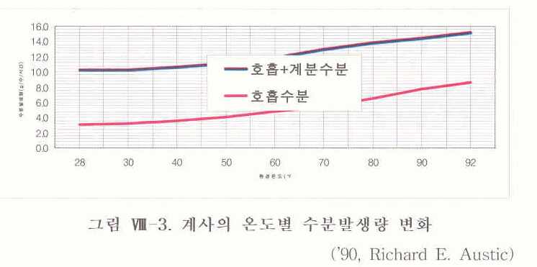

Slide 20
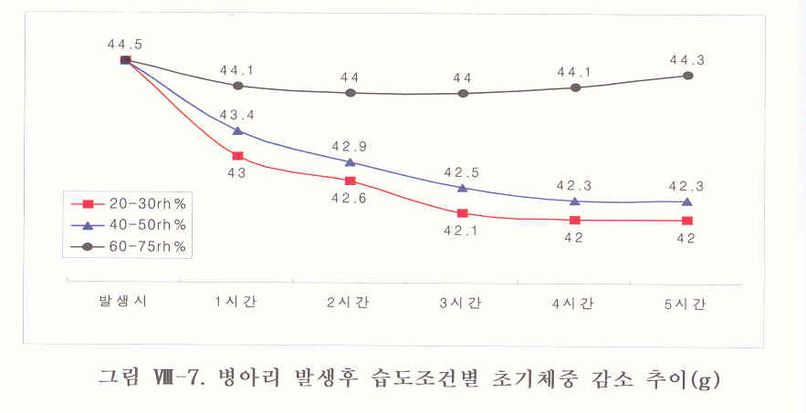

Slide 21
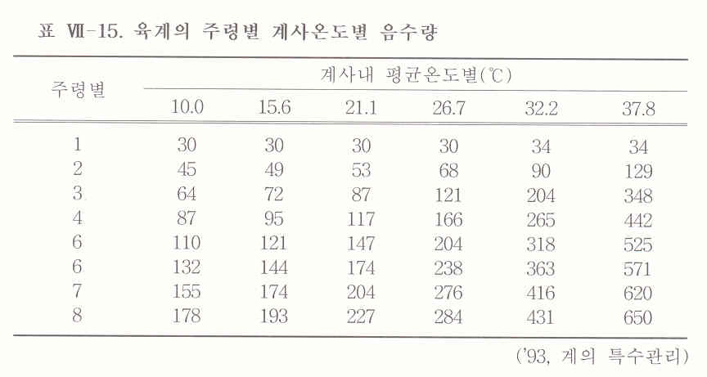

Slide 22
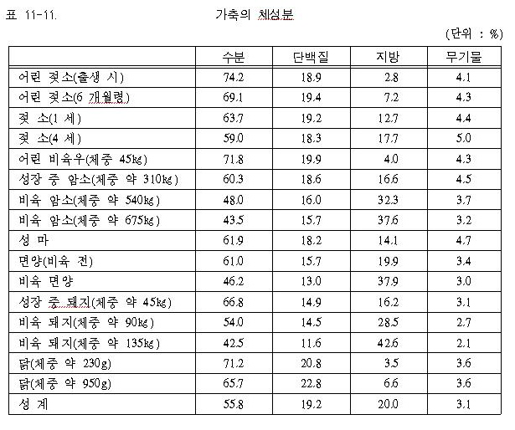

Slide 23
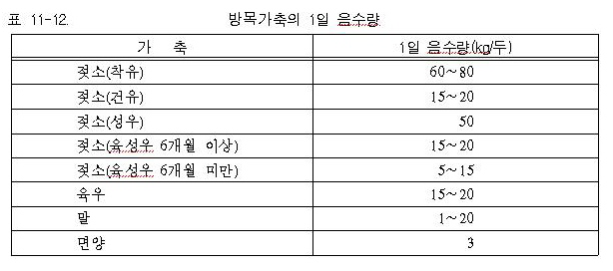

Slide 24
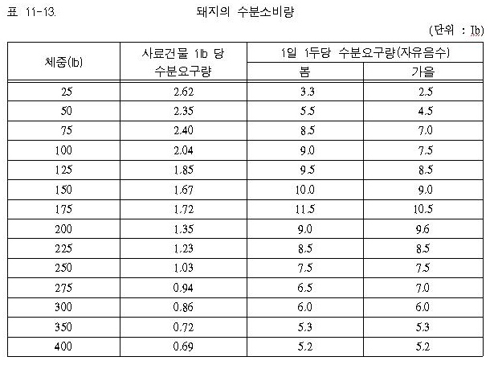

Slide 25
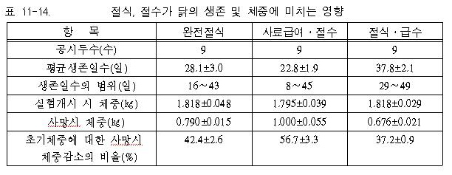

Slide 26
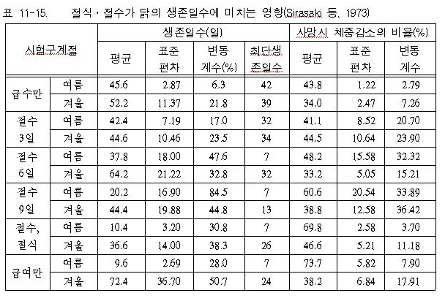

Slide 27
3) 광선 (1) 태양광선 : energy원 (환경요인 : 연주기, 1일 리듬) 자외선 (2,100 ~ 3,290Å) 병원균의 살균작용 : 2,540~2,800Å (강력 : 공기, 물) Vit. D 합성 : 식물성 엘고스테린 → Vit D₂ 동물성 7. dehydro – coresterin → Vit D₃ 가시광선 (3,970 ~ 7,230 Å) : 망막자극 (주행성, 야행성 동물) 적외선 (7,230 ~ 4,000,000 Å) : 가열작용 (일사병) (2) 광선과 가축 비유 : 서늘한 환경 → 효과, 고온 환경 → 유해 발정 : 번식계절 (일조시간 : 장일성, 단일성) 돼지 : 暗(암) → 운동억제 → 비육능력↑ 닭 : 점등 털 생산 : 일조시간 > 환경온도

Slide 28
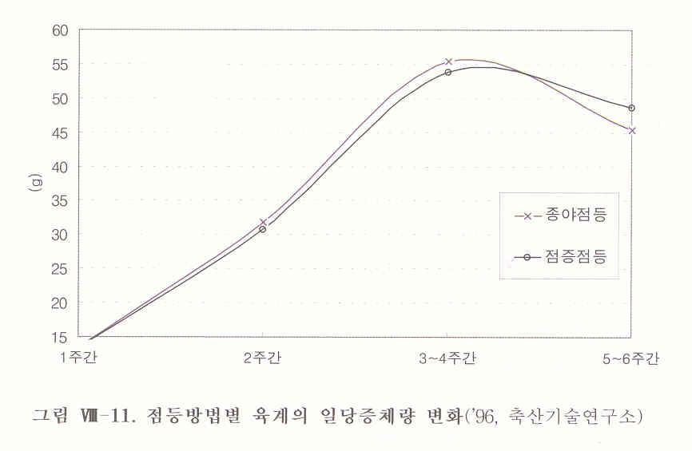

Slide 29
4) 공기 homosphere (동질권) : 지상 100km → 대기의 조성 균일 대기의 조성 : 표 11-16 (1) 에너지 순환과 가축 : 먹이사슬 식물 : CO₂ → O₂ + 탄수화물 동물 : O₂ → CO₂ + energy 미생물 : 동·식물 사체 분해 → CO₂ , 식물의 영양분 (2) 동물의 대기가스 이용 Hb (헤모글로빈) → O₂ 운반 → 조직 → energy 생산(ATP) → CO₂ HbO₂ ⇌ Hb + O₂ (산소해리) (3) 대기오염과 가축 대가축 : 대기오염의 피해 無 (예외, 불화 물질) 돼지 : CO₂, NH₃, H₂S, (Methane) 등 → 돼지의 생리반응에 유해 5) 소음 소음 : 가축의 생산능력과 직·간접적인 영향

Slide 30
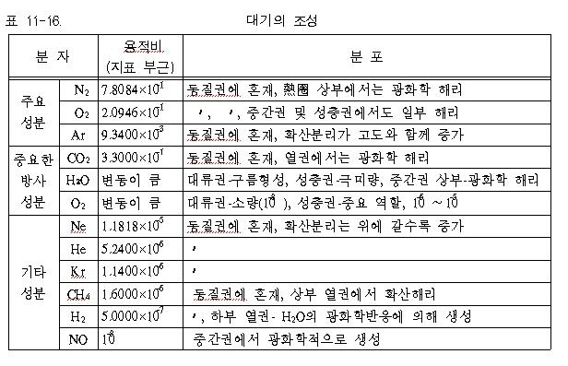

Slide 31
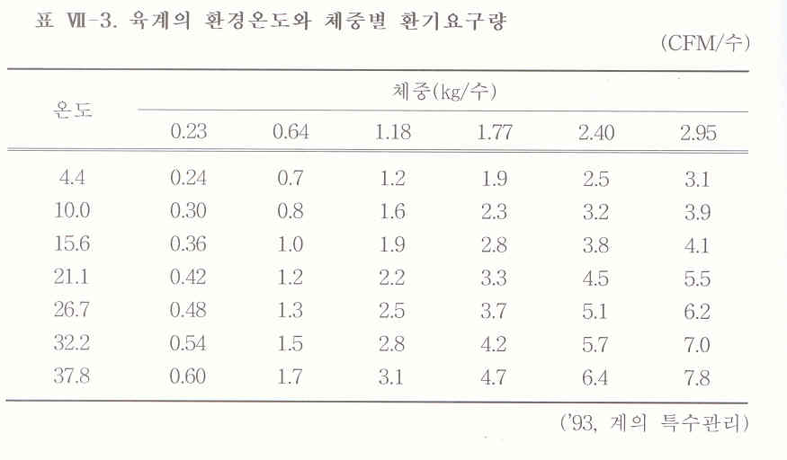

Slide 32
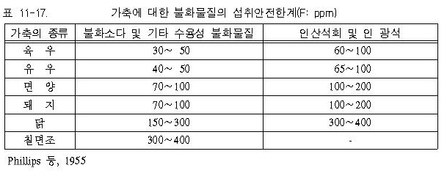

Slide 33
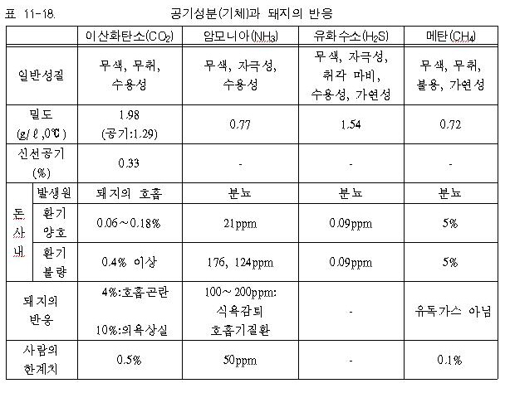

Slide 34
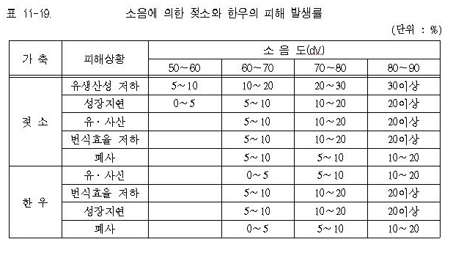

Slide 35
6) 환경관리
스트레스 : 태아사망 ↑, 젖 분비 ↓, 새끼 기르기 ↓
→ 산자수 ↓, 사망률 ↑ (1) 스트레스와 병 발생
(2) 스트레스의 경감
(3) 사육밀도

